Slide 1

Crowds
Anonymous Web Browsing

Slide 2
Sommaire
Introduction
Fonctionnement de Crowds
Vue générale
Aspect technique
Risques\ Désavantages

Slide 3



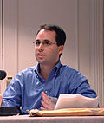


Introduction
Collecting personal info
Anonymous browsing technics
Michael Reiter
Avi Rubin

Slide 4


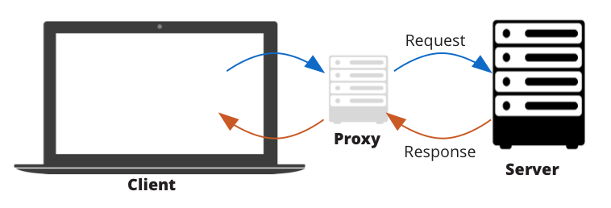


Fonctionnement de Crowds
Blender
IP
Port de connexion
Clé cryptage
Vue générale
Crowd
User
Jondo
John Doe

Slide 5
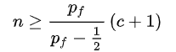
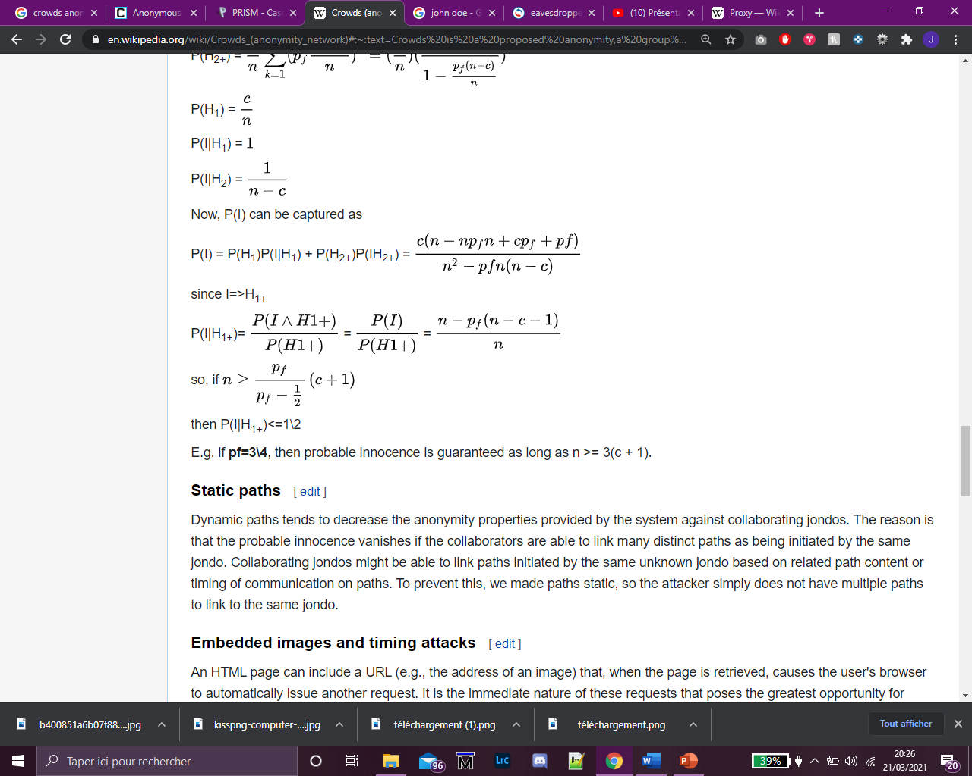
Fonctionnement de Crowds
Aspect technique
Hk ou Hk+ : Premier collaborateur à la position K, et Initiateur à la position 0.
I : Initiateur à la position k-1.
Termes importants
C : Collaborateurs corrompus
Eavsdropper : espion
Pf : Forward probability
Probabilité d’innocence
P(I\H1+) =< ½
1
2
3
4

Slide 6




Risques\ Désavantages
Risques
Désavantages
Confidentialité des données
Applet Java ou ActiveX control
Délai supplémentaire
Type d’anonymat limité
Interdiction sur certains sites

Slide 7
Merci de votre attention !

